Slide 1
사진
메인 화면 캡처
컴퓨터SW 졸업작품 최종 발표
POSPICK
행사 부스를 위한 웹 POS 시스템
카드 단말기 없이, URL 하나로 시작하는 현장 판매
컴퓨터SW 21017019 김진서

Slide 2
CONTENTS
목차
01
프로젝트 배경
05
주요 기능
02
문제 정의
06
기술적 고민
03
기존 서비스와 차별점
07
시연
04
시스템 설계
08
결론 및 향후 계획

Slide 3
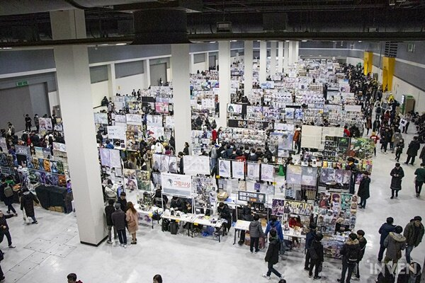
01 프로젝트 배경
현금과 계좌이체로 움직이는 행사 부스
코믹월드 같은 동인 행사, 플리마켓, 대학 축제에서 부스를 운영하는 개인 판매자는 대부분 현금과 계좌이체로 거래합니다.
하지만 기존 모바일 POS 앱은 카드 단말기 · 사업자등록 · 월 구독료를 전제로 설계되어 있어 개인 판매자에게 맞지 않습니다.
또한 행사를 주최한 주최자는 여러 부스들의 정보를 하나씩 얻기 어려운 환경을 가지고 있습니다.

Slide 4
02 문제 정의
현장에서 반복되는 네 가지 문제
01
암산 · 거스름돈 실수
02
수기 매출 정리
손님이 몰리는 시간에 합계와 거스름돈을
머릿속으로 계산하다 생기는 오류
행사가 끝난 뒤 판매 내역을
노트나 메모장에서 다시 정리하는 번거로움
03
재고 파악 어려움
04
주최측 데이터 부재
무엇이 얼마나 남았는지 몰라
품절 안내가 늦거나 재고가 남는 상황
주최측은 어떤 부스와 품목이 잘 팔렸는지
알 수 없어 다음 행사 기획이 어려움

Slide 5
03 기존 서비스와 차별점
개인 판매자에게 맞춘 POS
항목 | 기존 POS 앱 | POSPICK
사업자등록 | 필수 | 불필요
카드 단말기 | 필수 | 불필요
행사 단위 운영 | 없음 | 행사별 데이터 분리
월 구독료 | 월 1~5만 원 | 무료
설치 | 앱스토어 다운로드 | URL 접속만으로 실행
지원 환경 | Android 위주 | iOS · Android · PC

Slide 6
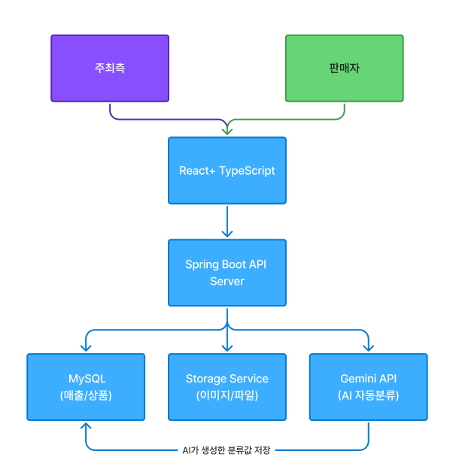
04 시스템 설계
시스템 구조 및 기술 스택
Frontend
React 19 · Vite · React Router
Chart.js · SheetJS
Backend
Java · Spring Boot 4
Spring Security · JWT · JPA
Database
MySQL
Cloud · AI
AWS S3 · Google Gemini API

Slide 7
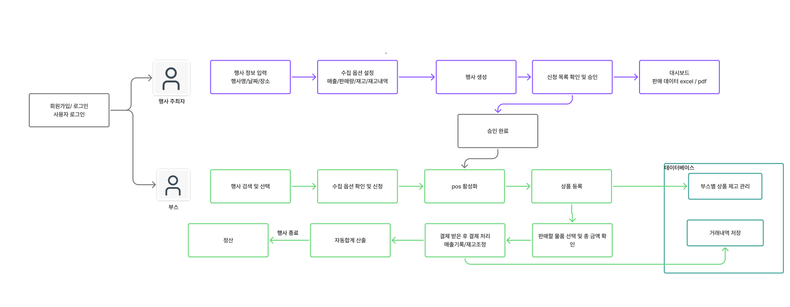
04 시스템 설계
서비스 사용 흐름
01 주최자
02 판매자
03 주최자
04 판매자
05 판매자
06 공통
행사 생성
참가 신청
승인 / 거절
상품 등록
POS 판매
통계 · 정산
수집 옵션 설정
데이터 수집 동의
신청 목록 관리
S3 업로드 · AI 분류
재고 자동 차감
차트 · 엑셀 추출

Slide 8
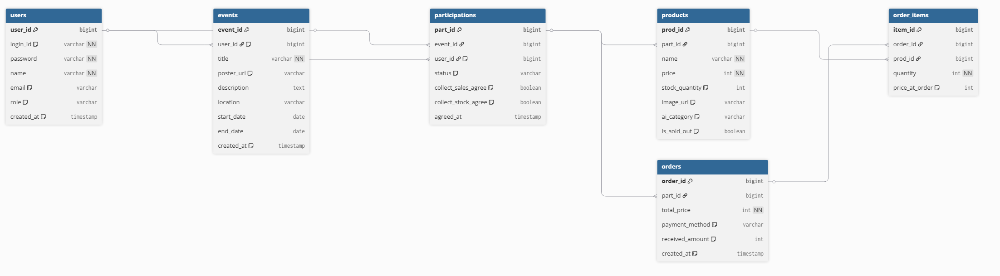
04 시스템 설계
데이터베이스 설계 (ERD)
User · Event · Participation · Product · Order · OrderItem 6개 엔티티로 행사 단위 데이터를 분리해 저장합니다.

Slide 9
05 주요 기능
행사 및 참가 관리
주최자
사진
행사 생성 화면
사진
참가 신청 승인 화면
행사 생성 · 삭제
매출 · 재고 수집 옵션 설정
참가 신청 승인 / 거절
판매자
행사 검색 후 참가 신청
주최측 수집 옵션에 동의해야 신청 가능
동의 시각(agreedAt) 기록

Slide 10
05 주요 기능
상품 등록과 AI 자동 분류
이름 · 가격 · 재고 · 이미지로 상품 등록
이미지는 AWS S3에 업로드
Gemini가 카테고리 · 신뢰도 반환
분류할 수 없으면 '기타'로 처리
재고가 적으면 매진 임박 뱃지 표시
사진
상품 등록 화면
사진
AI 분류 결과 화면

Slide 11
05 주요 기능
POS 결제
상품 이미지를 눌러 선택
합계 자동 계산
현금: 거스름돈 자동 계산
계좌이체: 바로 결제 완료
결제 즉시 재고 차감
주문 취소 시 재고 복구
사진
POS 결제 화면 (상품 그리드 + 장바구니)

Slide 12
05 주요 기능
통계 대시보드
결제 수단별 매출
시간대별 판매 피크
상품별 재고 소진율
Chart.js 차트 (Bar · Line · Pie)
SheetJS로 엑셀 내보내기
사진
판매자 통계 화면
사진
주최자 통계 화면

Slide 13
06 기술적 고민
구현하면서 고민한 부분
01
02
03
재고 정합성
동의 기반 데이터 공유
AI 분류 결과 처리
주문 생성 시 재고를 먼저 확인하고 부족하면 거절합니다. 재고 차감과 주문 저장을 하나의 트랜잭션으로 묶고, 주문 취소 시 같은 방식으로 재고를 복구합니다.
주최측이 수집 옵션을 켠 행사는 판매자가 동의해야 참가 신청할 수 있습니다. 동의 여부와 시각을 기록해 데이터 열람 권한의 근거로 사용합니다.
Gemini가 메인 · 서브 카테고리와 신뢰도를 JSON으로 답하도록 프롬프트를 설계했습니다. 응답이 비정상이면 '기타'로 대체해 상품 등록이 막히지 않게 했습니다.
Notes:
실제로 겪은 문제와 해결 과정으로 바꿔서 이야기하면 좋음

Slide 14
07 시연
시연
사진
시연 영상 (행사 생성 → 참가 → 상품 등록 → 결제 → 통계)

Slide 15
08 결론 및 향후 계획
결론 및 향후 계획
결과
향후 계획
카드 단말기 없이 현금 · 계좌이체 판매를 기록하는 웹 POS 구현
결제와 동시에 재고 차감, 행사 단위 매출 통계 자동화
주최자와 판매자 간 동의 기반 데이터 공유 구조
PWA 적용으로 행사장 와이파이 불안정 시 오프라인 동작
외부 서버 배포
PDF 리포트 추출
비정상 재고 변동 · 매출 흐름 감지

Slide 16
감사합니다

